Slide 1


Pesquisa de satisfação do passageiro segundo trimestre de 2022
Notes:
Boa tarde Nosso grupo irá apresentar uma análise de ranking dos melhores aeroportos, baseado num banco de dados público.

Slide 2
Integrantes
ADIMILDO JOSÉ MARTINHO
PEDRO COSTA DIAS
CARLOS ANTONIO BATISTA
Turma 02 / 2º sem/2022
Notes:
Estes são os membros do grupo, somos da turma 2 do 2º semestre do curso de tecnologia de ciência de dados. Eu sou o Adimildo, temos o Pedro e o Carlos

Slide 3

Fonte do DATASET
Conjunto de dados provenientes da Pesquisa de Satisfação do Passageiro realizada pela Secretaria Nacional de Aviação Civil (SAC), Domínio Público
https://dados.gov.br/dataset/pesquisa-de-satisfacao-do-passageiro-em-aeroportos
Notes:
A fonte de consulta é de domínio público, no site dados.gov.br

Slide 4
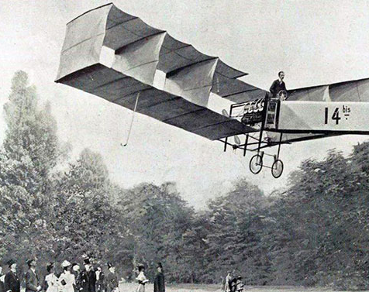
A máquina que revolucionou gerações
Alberto Santos Dumont foi o precursor de uma das invenções mais extraordinárias da história da humanidade: o avião.
Notes:
Bom vamos lá...inicialmente vamos conhecer a área que vamos estudar. A história começa com um brasileiro, Alberto Santos Dumount, ele foi o inventor desta máquina extraordinária....o avião

Slide 5
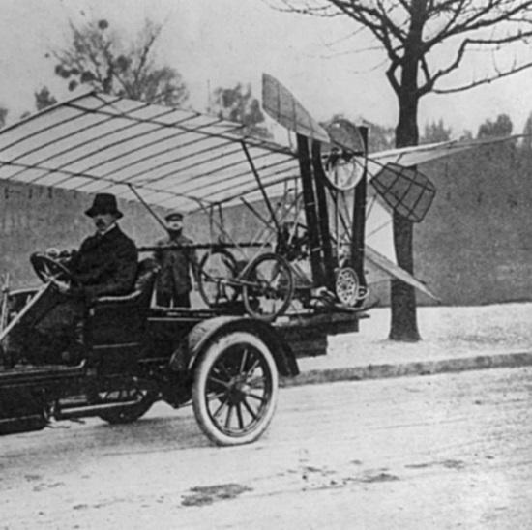
Europa vivia uma grande evolução nas áreas culturais e científicas.
Santos Dumount nasceu em MG.
Ele morou em Paris entre 1898 e 1910, onde foi um dos primeiros a possuir um veículo movido a gasolina.
E foi onde teve a oportunidade de construir as primeiras aeronaves.
Notes:
Santos Dumount, era mineiro, e que viajou muito, e durante um período em que morou em Paris, ele teve a oportunidade de construir as primeiras máquinas voadoras mais pesadas que o ar

Slide 6
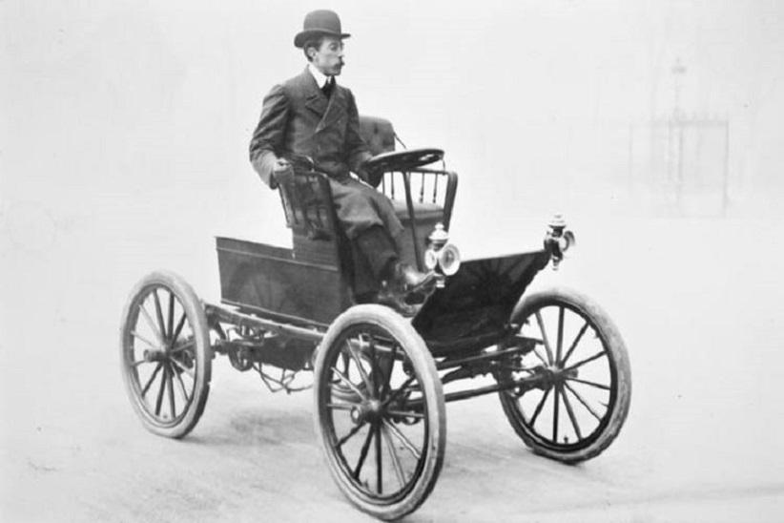
Pioneiro
Construiu os primeiros balões “dirigíveis” da história.
14-bis foi o primeiro a realizar um voo autônomo.
Demoiselle, seu segundo avião, foi o mais eficiente.
Trouxe o Primeiro Carro Para o Brasil em 1891.
Notes:
Santos Dumount se mostrou pioneiro em vários momentos. Ele construiu os primeiros balões dirigíveis da história, 14 bis foi o primeiro avião a realizar um voo autônomo, o Demoiselle foi seu segundo avião, e mais eficiente que o 14 bis, ele trouxe o primeiro carro para o Brasil.

Slide 7

Onde começa a aviação Comercial no mundo?
Os primeiros voos comerciais foram feitos no começo da 1ª guerra mundial, nos EUA.
Notes:
E então onde começa a aviação comercial ? Ele se inicia na primeira guerra mundial nos EUA.

Slide 8
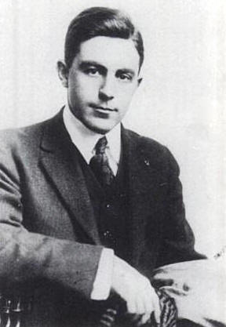
Tony Jannus
No dia 1º de janeiro de 1914, o americano Tony Jannus foi escalado para ser o piloto em uma viagem comercial entre as cidades de Tampas e São Petersburgo.
Notes:
O primeiro piloto comercial foi Tony Jannus em 1º de janeiro de 1914, o voo foi de Tampas a São Petersburgo

Slide 9
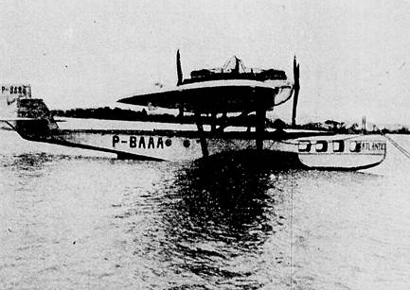
E no Brasil quando começa?
Um hidroavião foi responsável pelo primeiro voo da aviação comercial no país.
A companhia aérea Condor Syndikat inaugurou a primeira rota com passageiros do Brasil no dia 3 de fevereiro de 1927 com o Dornier Wal D-112, conhecido como Atlântico.
Notes:
E no Brasil a primeira rota com passageiros foi no dia 03 de fevereiro de 1927, com o Atlântico. O Atlântico foi um hidroavião, já que na época não tínhamos aeroportos, e era muito mais adequado para a época o pouso e decolagem na água.

Slide 10
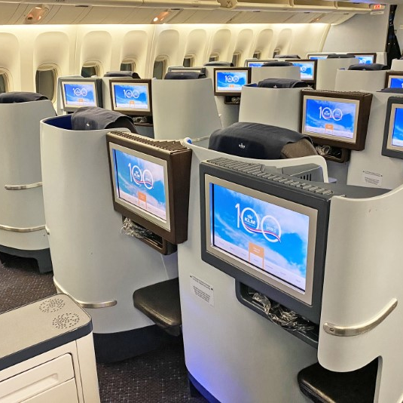
Experiência de voar
A qualidade dos aeroportos é um item de importância.
Os itens analisados indicam que não apenas o tempo de espera é importante ao cliente.
O cliente precisa ser atendido de maneira que ele aproveite a experiência de voar.
Notes:
Muita coisa mudou e evoluímos nessa questão, e a experiência de voar mudou daquela época para cá. A experiência do cliente alterou a forma como eles deveriam ser atendidos. Então nisso a qualidade dos aeroportos se tornaram importantes para aumento do nível de satisfação do cliente que escolhe para a sua viajem a opção de viajar de avião. E após algumas pesquisas ficou claro que o cliente n]ao tem somente como ponto importante o tempo de espera, ou seja, o cliente espera ter uma ótima experiência durante todos os momentos em que antecedem a decolagem e também após o pouso.

Slide 11
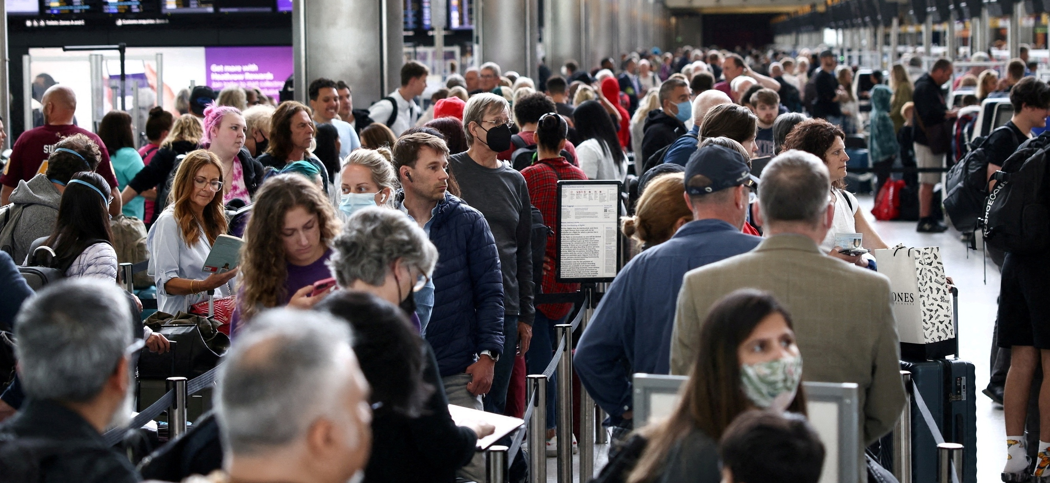
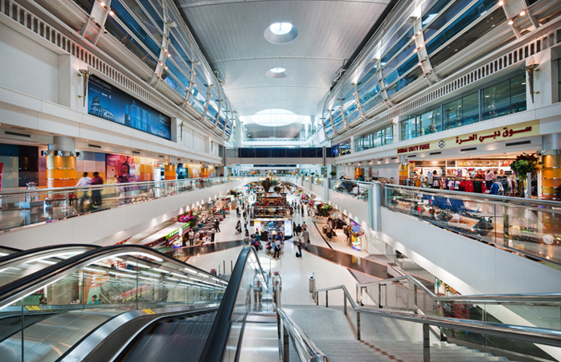
O Aeroporto
É responsabilidade do aeroporto o poder de transformar a experiência de voar com aquela companhia, numa viagem dos sonhos ou um pesadelo.
Um conjunto de itens podem entreter o viajante e proporcionar uma grande satisfação na experiência obtida.
Notes:
Aí entra no círculo de responsabilidade... o cuidado para que esta experiência se torne inesquecível, porque o aeroporto pode transformar a viajem num sonho ou um pesadelo. Há um conjunto de itens que podem entreter o viajante e proporcionar uma grande satisfação na experiência obtida. Filas, tempo de espera, lojas de conveniência, salas VIPs, paisagismo, vitrines exuberantes, lojas conhecidas, tudo isso entra na equação para que o cliente seja envolvido com a magia do espaço.

Slide 12

A Pesquisa
A Pesquisa de Satisfação do Passageiro consiste na coleta de dados por meio de execução de entrevistas presenciais, realizadas nas salas de embarque e desembarque dos 20 principais aeroportos brasileiros, com passageiros de voos domésticos e internacionais.
Notes:
Esse dataset, pesquisa de satisfação do passageiro, consiste na coleta de dados por meio de entrevistas presenciais, realizadas nas salas de embarque e desembarque em 20 aeroportos brasileiros, com passageiros de voos domésticos e internacionais.

Slide 13

Arquivo: pesquisa-de-satisfacao-do-passageiro-2-tri-2022.csv
https://github.com/Carlos-mack/Arquivo-Projeto/blob/main/pesquisa-de-satisfacao-do-passageiro-2-tri-2022.csv?raw=true
Notes:
O arquivo se encontra no github aqui apresentado

Slide 14

Link do notebook:
https://colab.research.google.com/drive/1s9z-BnrVQy3T-B1JE_BnePAYVkiJobV4?usp=sharing
Notes:
E aqui é o link do colab

Slide 15
Objetivos
O estudo realizado no DATASET tem como objetivo identificar o Aeroporto com a melhor:
Localização
Conforto na sala de embarque
Limpeza Geral do Aeroporto
Satisfação Geral.
Notes:
Quais são os nossos objetivos ao estudar este dataset....nós procuramos identificar o aeroporto com a melhor localização, conforto na sala de embarque, limpeza geral, e satisfação geral cm o aeroporto

Slide 16
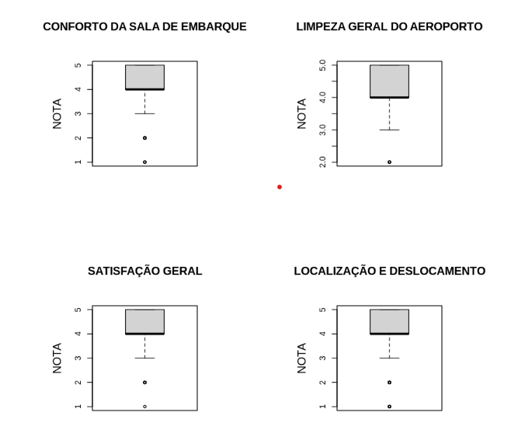
Aeroporto internacional de São Paulo/Congonhas
Conforto da sala de embarque
Sumário
Min. 1st Qu. Median Mean 3rd Qu. Max. NA's
1.00 4.00 4.00 4.02 5.00 5.00 341
Limpeza geral do aeroporto
Sumário
Min. 1st Qu. Median Mean 3rd Qu. Max. NA's
2.00 4.00 4.00 4.30 5.00 5.00 342
Satisfação geral
Sumário
Min. 1st Qu. Median Mean 3rd Qu. Max. NA's
1.00 4.00 4.00 4.30 5.00 5.00 1
Localização e deslocamento
Sumário
Min. 1st Qu. Median Mean 3rd Qu. Max. NA's
1.00 4.00 4.00 4.25 5.00 5.00 8

Slide 17
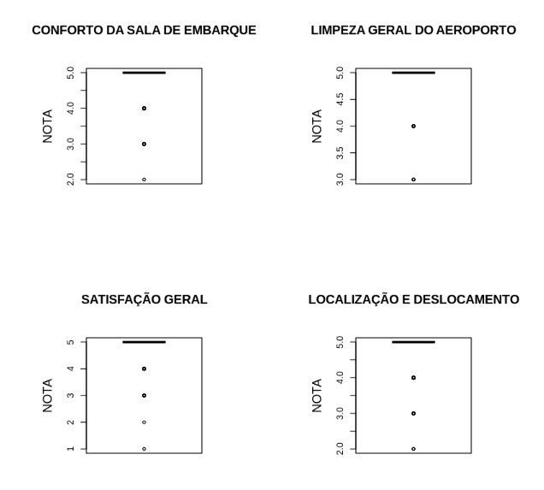
Aeroporto Internacional de Florianópolis
Conforto da sala de embarque
Sumário
Min. 1st Qu. Median Mean 3rd Qu. Max. NA's
2.00 5.00 5.00 4.77 5.00 5.00 345
Limpeza geral do aeroporto
Sumário
Min. 1st Qu. Median Mean 3rd Qu. Max. NA's
3.00 5.00 5.00 4.90 5.00 5.00 345
Satisfação geral
Sumário
Min. 1st Qu. Median Mean 3rd Qu. Max.
1.00 5.00 5.00 4.79 5.00 5.00
Localização e deslocamento
Sumário
Min. 1st Qu. Median Mean 3rd Qu. Max. NA's
2.00 5.00 5.00 4.85 5.00 5.00 3

Slide 18
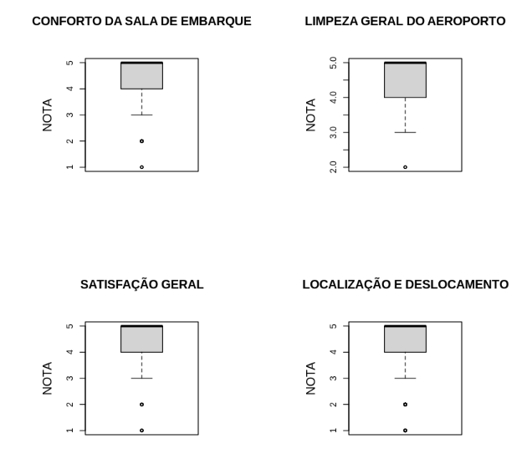
Aeroporto Internacional de Porto Alegre
Conforto da sala de embarque
Sumário
Min. 1st Qu. Median Mean 3rd Qu. Max. NA's
1.00 4.00 5.00 4.40 5.00 5.00 367
Limpeza geral do aeroporto
Sumário
Min. 1st Qu. Median Mean 3rd Qu. Max. NA's
2.00 4.00 5.00 4.71 5.00 5.00 367
Satisfação geral
Sumário
Min. 1st Qu. Median Mean 3rd Qu. Max. NA's
1.00 4.00 5.00 4.58 5.00 5.00 1
Localização e deslocamento
Sumário
Min. 1st Qu. Median Mean 3rd Qu. Max.
1.00 4.00 5.00 4.51 5.00 5.00

Slide 19
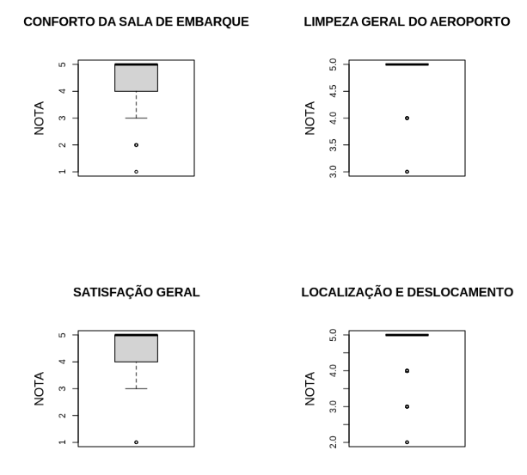
Aeroporto Internacional de Vitória
Conforto da sala de embarque
Sumário
Min. 1st Qu. Median Mean 3rd Qu. Max. NA's
1.00 4.00 5.00 4.50 5.00 5.00 334
Limpeza geral do aeroporto
Sumário
Min. 1st Qu. Median Mean 3rd Qu. Max. NA's
3.00 5.00 5.00 4.77 5.00 5.00 338
Satisfação geral
Sumário
Min. 1st Qu. Median Mean 3rd Qu. Max. NA's
1.00 4.00 5.00 4.67 5.00 5.00 2
Localização e deslocamento
Sumário
Min. 1st Qu. Median Mean 3rd Qu. Max. NA's 2.00 5.00 5.00 4.76 5.00 5.00 1

Slide 20
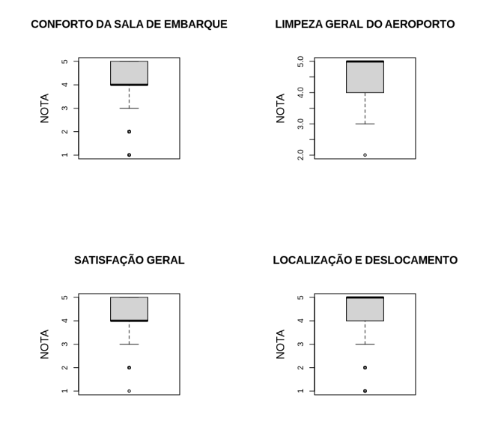
Aeroporto Internacional de Brasília
Conforto da sala de embarque
Sumário
Min. 1st Qu. Median Mean 3rd Qu. Max. NA's
1.00 4.00 4.00 4.15 5.00 5.00 365
Limpeza geral do aeroporto
Sumário
Min. 1st Qu. Median Mean 3rd Qu. Max. NA's 2.00 4.00 5.00 4.61 5.00 5.00 362
Satisfação geral
Sumário
Min. 1st Qu. Median Mean 3rd Qu. Max. NA's 1.00 4.00 4.00 4.41 5.00 5.00 3
Localização e deslocamento
Sumário
Min. 1st Qu. Median Mean 3rd Qu. Max. NA's 1.00 4.00 5.00 4.44 5.00 5.00 6

Slide 21
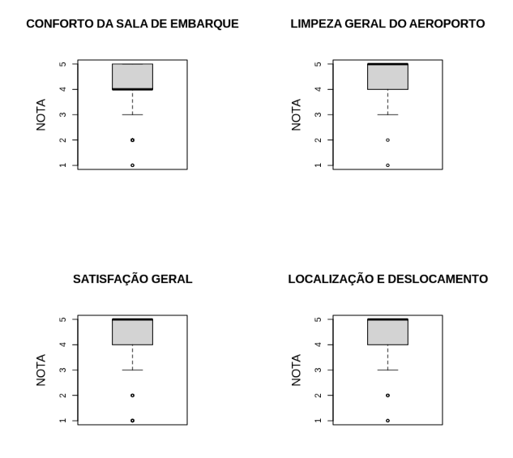
Aeroporto Internacional de Curitiba
Conforto da sala de embarque
Sumário
Min. 1st Qu. Median Mean 3rd Qu. Max. NA's
1.00 4.00 4.00 4.18 5.00 5.00 356
Limpeza geral do aeroporto
Sumário
Min. 1st Qu. Median Mean 3rd Qu. Max. NA's 1.00 4.00 5.00 4.62 5.00 5.00 352
Satisfação geral
Sumário
Min. 1st Qu. Median Mean 3rd Qu. Max.
1.00 4.00 5.00 4.50 5.00 5.00
Localização e deslocamento
Sumário
Min. 1st Qu. Median Mean 3rd Qu. Max. NA's 1.00 4.00 5.00 4.54 5.00 5.00 1

Slide 22
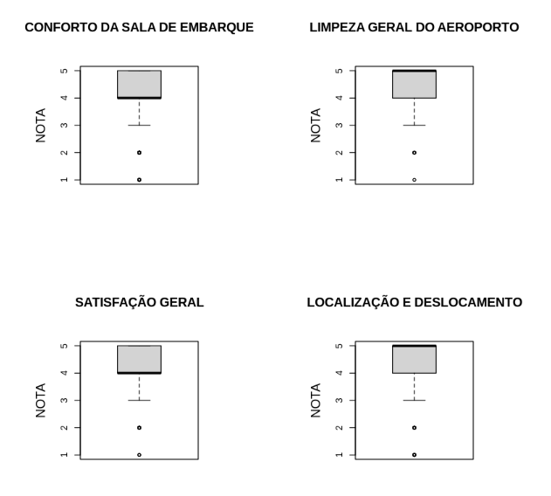
Aeroporto Santos Dumont/RJ
Conforto da sala de embarque
Sumário
Min. 1st Qu. Median Mean 3rd Qu. Max. NA's
1.00 4.00 4.00 4.03 5.00 5.00 335
Limpeza geral do aeroporto
Sumário
Min. 1st Qu. Median Mean 3rd Qu. Max. NA's 1.00 4.00 5.00 4.49 5.00 5.00 334
Satisfação geral
Sumário
Min. 1st Qu. Median Mean 3rd Qu. Max.
1.00 4.00 4.00 4.31 5.00 5.00
Localização e deslocamento
Sumário
Min. 1st Qu. Median Mean 3rd Qu. Max. NA's 1.0 4.0 5.0 4.4 5.0 5.0 3

Slide 23
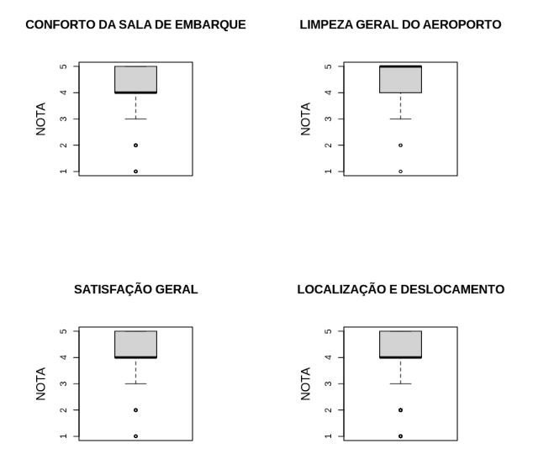
Aeroporto Internacional do Rio de Janeiro
Conforto da sala de embarque
Sumário
Min. 1st Qu. Median Mean 3rd Qu. Max. NA's
1.00 4.00 4.00 4.23 5.00 5.00 412
Limpeza geral do aeroporto
Sumário
Min. 1st Qu. Median Mean 3rd Qu. Max. NA's 1.00 4.00 5.00 4.58 5.00 5.00 412
Satisfação geral
Sumário
Min. 1st Qu. Median Mean 3rd Qu. Max.
1.00 4.00 4.00 4.39 5.00 5.00
Localização e deslocamento
Sumário
Min. 1st Qu. Median Mean 3rd Qu. Max.
1.00 4.00 4.00 4.31 5.00 5.00

Slide 24
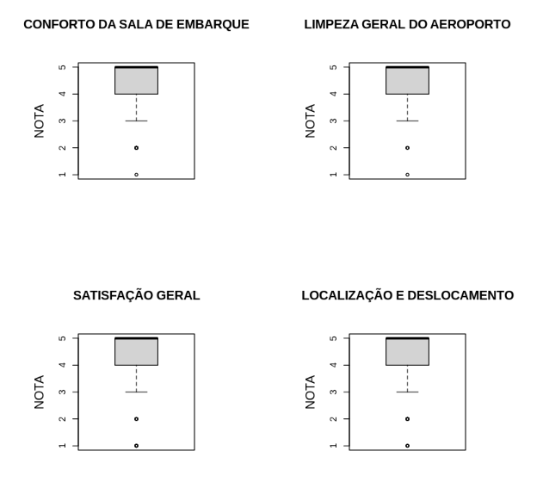
Aeroporto Internacional Governador Aluízio Alves
Conforto da sala de embarque
Sumário
Min. 1st Qu. Median Mean 3rd Qu. Max. NA's
1.00 4.00 5.00 4.47 5.00 5.00 360
Limpeza geral do aeroporto
Sumário
Min. 1st Qu. Median Mean 3rd Qu. Max. NA's 1.00 4.00 5.00 4.64 5.00 5.00 364
Satisfação geral
Sumário
Min. 1st Qu. Median Mean 3rd Qu. Max.
1.00 4.00 5.00 4.47 5.00 5.00
Localização e deslocamento
Sumário
Min. 1st Qu. Median Mean 3rd Qu. Max. NA's 1.00 4.00 5.00 4.64 5.00 5.00 2

Slide 25
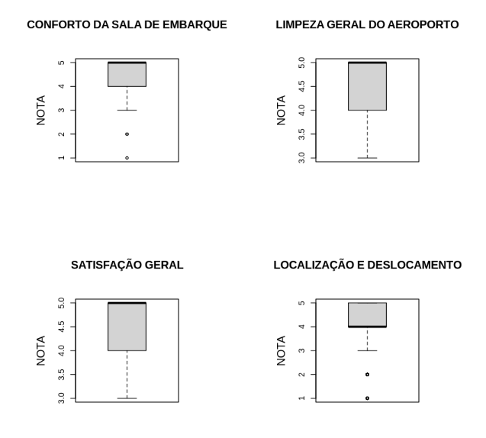
Aeroporto Internacional de Viracopos
Conforto da sala de embarque
Sumário
Min. 1st Qu. Median Mean 3rd Qu. Max. NA's
1.00 4.00 5.00 4.47 5.00 5.00 361
Limpeza geral do aeroporto
Sumário
Min. 1st Qu. Median Mean 3rd Qu. Max. NA's
3.00 4.00 5.00 4.63 5.00 5.00 360
Satisfação geral
Sumário
Min. 1st Qu. Median Mean 3rd Qu. Max.
3.00 4.00 5.00 4.61 5.00 5.00
Localização e deslocamento
Sumário
Min. 1st Qu. Median Mean 3rd Qu. Max. NA's 1.00 4.00 4.00 4.25 5.00 5.00 5

Slide 26
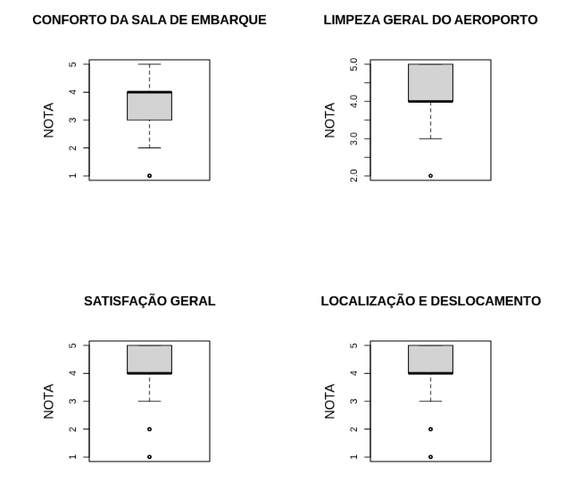
Aeroporto Internacional de Cuiabá
Conforto da sala de embarque
Sumário
Min. 1st Qu. Median Mean 3rd Qu. Max. NA's
1.00 3.00 4.00 3.90 4.00 5.00 340
Limpeza geral do aeroporto
Sumário
Min. 1st Qu. Median Mean 3rd Qu. Max. NA's
2.00 4.00 4.00 4.43 5.00 5.00 344
Satisfação geral
Sumário
Min. 1st Qu. Median Mean 3rd Qu. Max. NA's 1.00 4.00 4.00 4.27 5.00 5.00 2
Localização e deslocamento
Sumário
Min. 1st Qu. Median Mean 3rd Qu. Max. NA's 1.00 4.00 4.00 4.34 5.00 5.00 11

Slide 27
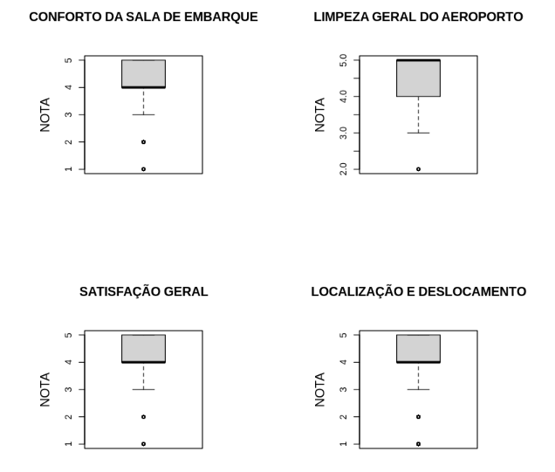
Aeroporto Internacional de São Paulo/Guarulhos
Conforto da sala de embarque
Sumário
Min. 1st Qu. Median Mean 3rd Qu. Max. NA's
1.00 4.00 4.00 3.99 5.00 5.00 544
Limpeza geral do aeroporto
Sumário
Min. 1st Qu. Median Mean 3rd Qu. Max. NA's 2.00 4.00 5.00 4.44 5.00 5.00 542
Satisfação geral
Sumário
Min. 1st Qu. Median Mean 3rd Qu. Max. NA's
1.00 4.00 4.00 4.23 5.00 5.00 2
Localização e deslocamento
Sumário
Min. 1st Qu. Median Mean 3rd Qu. Max. NA's 1.00 4.00 4.00 4.08 5.00 5.00 6

Slide 28
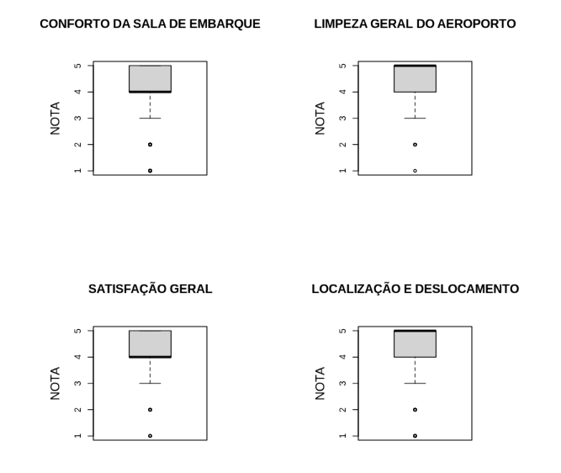
Aeroporto Internacional de Manaus
Conforto da sala de embarque
Sumário
Min. 1st Qu. Median Mean 3rd Qu. Max. NA's
1.00 4.00 4.00 4.15 5.00 5.00 343
Limpeza geral do aeroporto
Sumário
Min. 1st Qu. Median Mean 3rd Qu. Max. NA's 1.00 4.00 5.00 4.59 5.00 5.00 343
Satisfação geral
Sumário
Min. 1st Qu. Median Mean 3rd Qu. Max.
1.00 4.00 4.00 4.41 5.00 5.00
Localização e deslocamento
Sumário
Min. 1st Qu. Median Mean 3rd Qu. Max. NA's 1.00 4.00 5.00 4.45 5.00 5.00 18

Slide 29
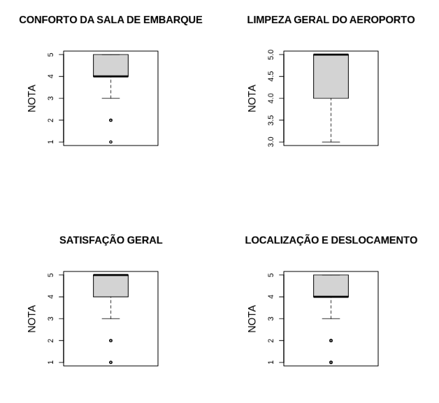
Aeroporto Internacional de Minas Gerais
Conforto da sala de embarque
Sumário
Min. 1st Qu. Median Mean 3rd Qu. Max. NA's
1.00 4.00 4.00 4.34 5.00 5.00 360
Limpeza geral do aeroporto
Sumário
Min. 1st Qu. Median Mean 3rd Qu. Max. NA's
3.00 4.00 5.00 4.65 5.00 5.00 360
Satisfação geral
Sumário
Min. 1st Qu. Median Mean 3rd Qu. Max. NA's 1.00 4.00 5.00 4.45 5.00 5.00 2
Localização e deslocamento
Sumário
Min. 1st Qu. Median Mean 3rd Qu. Max. NA's 1.00 4.00 4.00 4.25 5.00 5.00 4

Slide 30
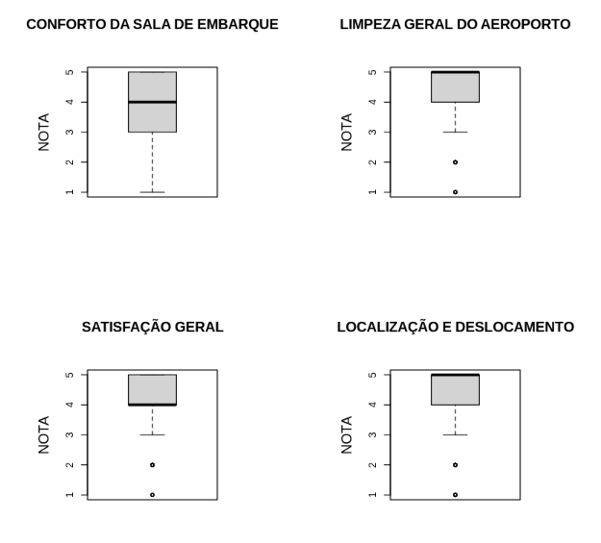
Aeroporto Internacional de Belém
Conforto da sala de embarque
Sumário
Min. 1st Qu. Median Mean 3rd Qu. Max. NA's
1.00 3.00 4.00 3.92 5.00 5.00 3471
Limpeza geral do aeroporto
Sumário
Min. 1st Qu. Median Mean 3rd Qu. Max. NA's
1.00 4.00 5.00 4.37 5.00 5.00 350
Satisfação geral
Sumário
Min. 1st Qu. Median Mean 3rd Qu. Max. NA's
1.00 4.00 4.00 4.23 5.00 5.00 2
Localização e deslocamento
Sumário
Min. 1st Qu. Median Mean 3rd Qu. Max. NA's
1.00 4.00 5.00 4.36 5.00 5.00 21

Slide 31
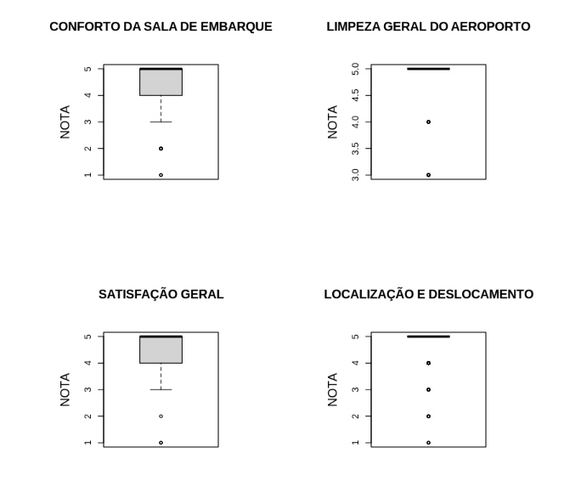
Aeroporto Internacional de Maceió
Conforto da sala de embarque
Sumário
Min. 1st Qu. Median Mean 3rd Qu. Max. NA's
1.00 4.00 5.00 4.33 5.00 5.00 340
Limpeza geral do aeroporto
Sumário
Min. 1st Qu. Median Mean 3rd Qu. Max. NA's 3.00 5.00 5.00 4.77 5.00 5.00 341
Satisfação geral
Sumário
Min. 1st Qu. Median Mean 3rd Qu. Max. NA's
1.00 4.00 5.00 4.61 5.00 5.00 3
Localização e deslocamento
Sumário
Min. 1st Qu. Median Mean 3rd Qu. Max. NA's 1.00 5.00 5.00 4.72 5.00 5.00 20

Slide 32
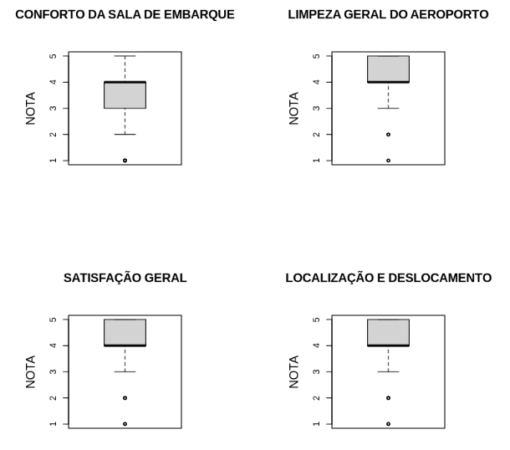
Aeroporto Internacional de Recife
Conforto da sala de embarque
Sumário
Min. 1st Qu. Median Mean 3rd Qu. Max. NA's
1.00 3.00 4.00 3.82 4.00 5.00 355
Limpeza geral do aeroporto
Sumário
Min. 1st Qu. Median Mean 3rd Qu. Max. NA's
1.00 4.00 4.00 4.32 5.00 5.00 356
Satisfação geral
Sumário
Min. 1st Qu. Median Mean 3rd Qu. Max.
1.00 4.00 4.00 4.16 5.00 5.00
Localização e deslocamento
Sumário
Min. 1st Qu. Median Mean 3rd Qu. Max. NA's 1.00 4.00 4.00 4.23 5.00 5.00 9

Slide 33
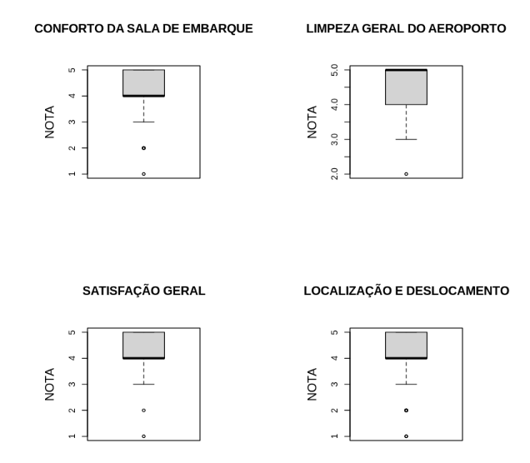
Aeroporto Internacional de Fortaleza
Conforto da sala de embarque
Sumário
Min. 1st Qu. Median Mean 3rd Qu. Max. NA's
1.00 4.00 4.00 4.25 5.00 5.00 371
Limpeza geral do aeroporto
Sumário
Min. 1st Qu. Median Mean 3rd Qu. Max. NA's
2.00 4.00 5.00 4.59 5.00 5.00 373
Satisfação geral
Sumário
Min. 1st Qu. Median Mean 3rd Qu. Max. NA's 1.00 4.00 4.00 4.46 5.00 5.00 3
Localização e deslocamento
Sumário
Min. 1st Qu. Median Mean 3rd Qu. Max. NA's 1.00 4.00 4.00 4.38 5.00 5.00 8

Slide 34
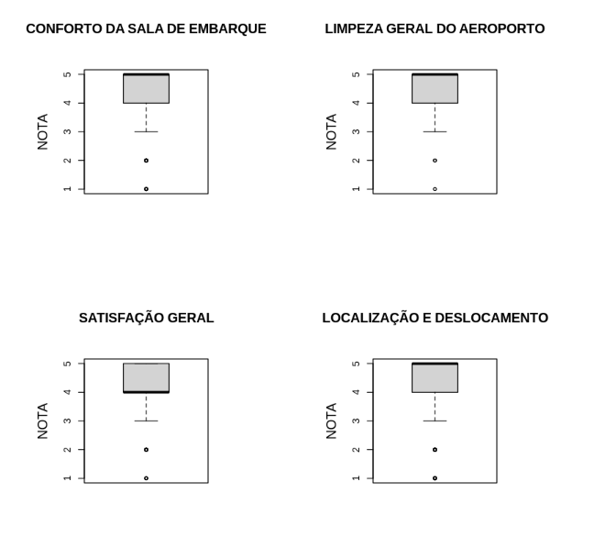
Aeroporto Internacional de Salvador
Conforto da sala de embarque
Sumário
Min. 1st Qu. Median Mean 3rd Qu. Max. NA's
1.00 4.00 5.00 4.34 5.00 5.00 340
Limpeza geral do aeroporto
Sumário
Min. 1st Qu. Median Mean 3rd Qu. Max. NA's 1.00 4.00 5.00 4.67 5.00 5.00 345
Satisfação geral
Sumário
Min. 1st Qu. Median Mean 3rd Qu. Max. NA's 1.00 4.00 4.00 4.39 5.00 5.00 3
Localização e deslocamento
Sumário
Min. 1st Qu. Median Mean 3rd Qu. Max. NA's 1.00 4.00 5.00 4.41 5.00 5.00 4

Slide 35
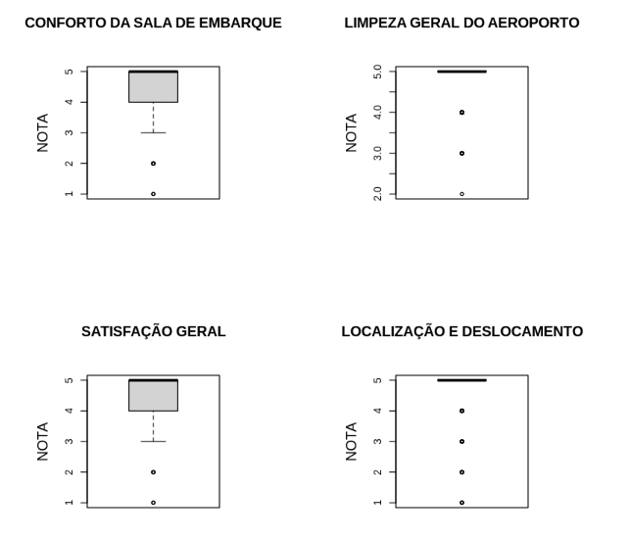
Aeroporto Internacional de Goiânia
Conforto da sala de embarque
Sumário
Min. 1st Qu. Median Mean 3rd Qu. Max. NA's
1.00 4.00 5.00 4.46 5.00 5.00 358
Limpeza geral do aeroporto
Sumário
Min. 1st Qu. Median Mean 3rd Qu. Max. NA's 2.00 5.00 5.00 4.75 5.00 5.00 358
Satisfação geral
Sumário
Min. 1st Qu. Median Mean 3rd Qu. Max.
1.00 4.00 5.00 4.48 5.00 5.00
Localização e deslocamento
Sumário
Min. 1st Qu. Median Mean 3rd Qu. Max. NA's 1.00 5.00 5.00 4.67 5.00 5.00 1

Slide 36
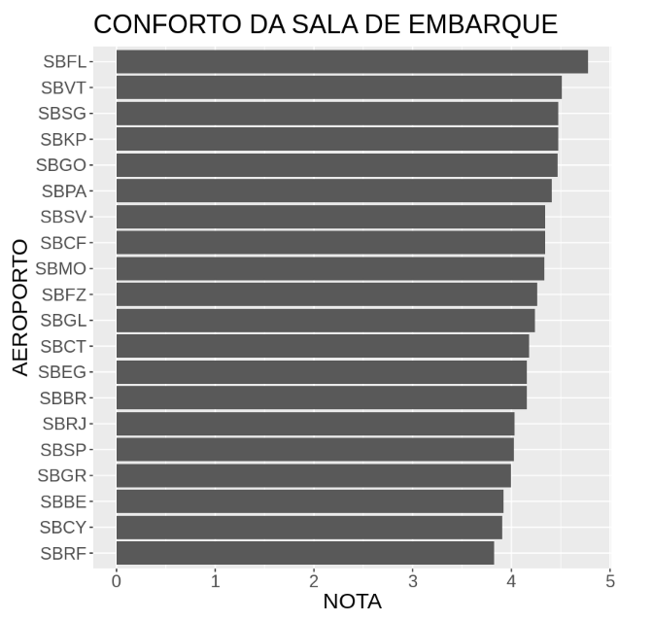
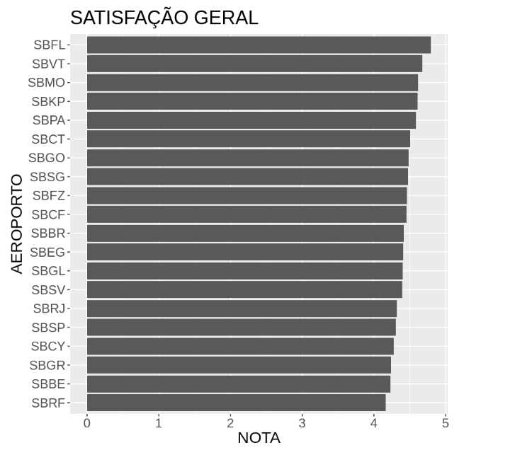
Classificação por categoria

Slide 37
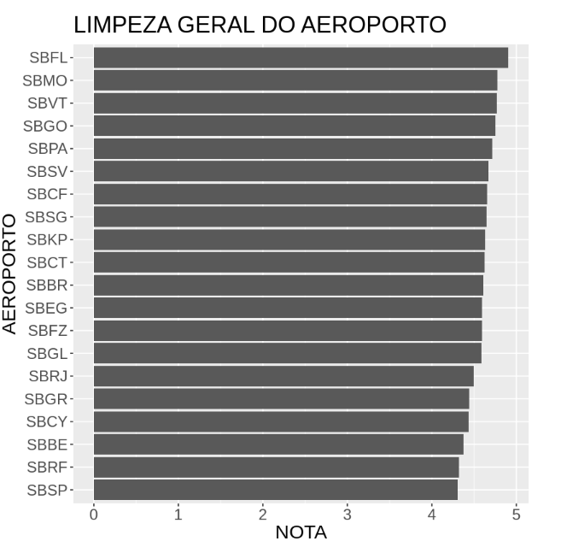
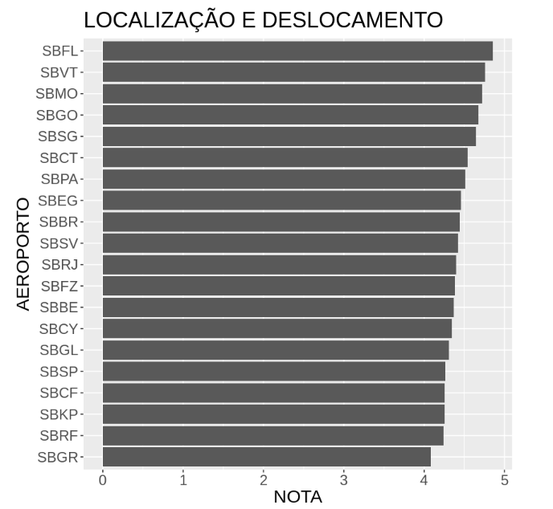
Classificação por categoria

Slide 38
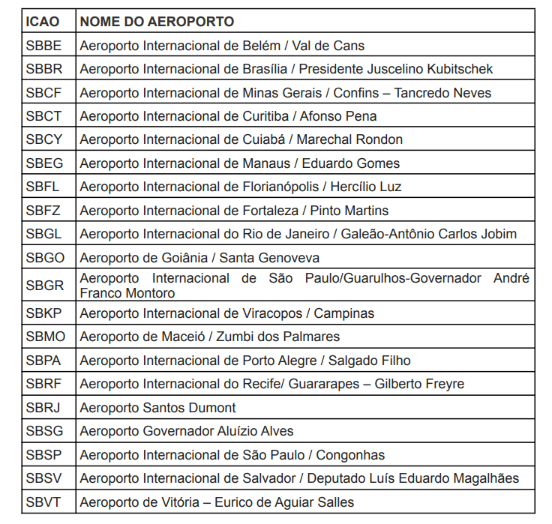
Classificação total
1º) SBFL
2º) SBVT
3º) SBMO
4º) SBGO
5º) SBPA
6º) SBSG
7º) SBCT
8º) SBKP
9º) SBSV
10º) SBCF
11º) SBFZ
12º) SBEG e SBBR
13º) SBGL
14º) SBRJ
15º) SBCY
16º) SBSP e SBBE
17º) SBGR
18º) SBRF

Slide 39
Obrigado

